Slide 1







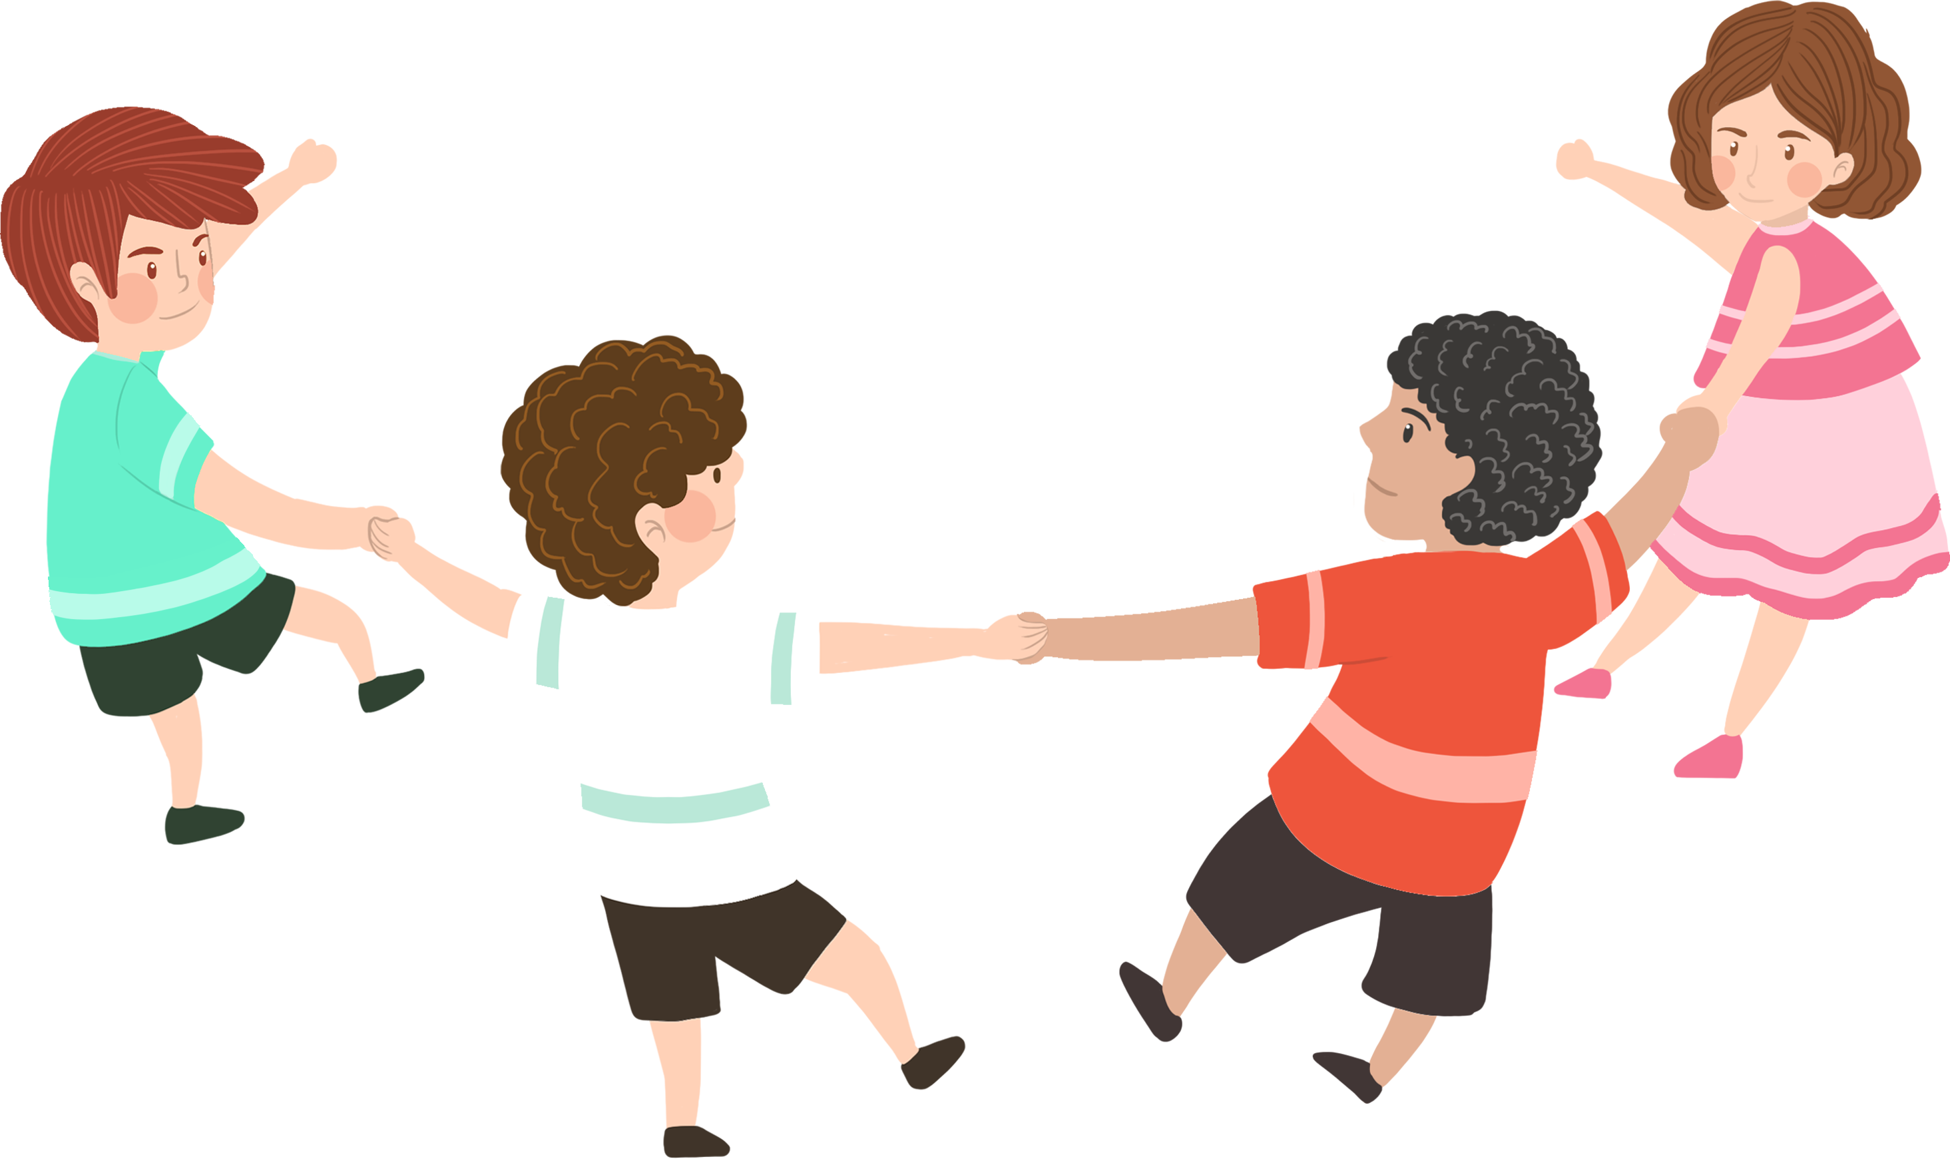







Slide 3





Cây mai được trồng phổ biến ở đâu?
A: Miền bắc
B: Miền Trung
C: Miền nam

Slide 4
Cây hoa sen thường nở hoa vào mùa nào?
A. Mùa hè
B. Mùa xuân
C. Mùa thu

Slide 5







Kể tên một số loại hoa nở vào mùa xuân, mùa hè, mùa thu hoặc mùa đông mà em biết.

Slide 6
Mùa xuân: hoa đào, hoa mai, hoa lan,.....
Mùa hè: hoa phượng, mười giờ,....
Mùa thu: hoa sữa, hoa cúc,...
Mùa đông: Cúc họa mi, tam giác mạch, cẩm tú cầu,...
4

Slide 7

(Tiết 3)
Notes:
Thiết kế: Hương Thảo – Zalo 0972.115.126. Các nick khác đều là giả mạo, ăn cắp chất xám

Slide 8


Hoạt động 6: Tìm hiểu một số loại cây cảnh phổ biến
Notes:
Thiết kế: Hương Thảo – Zalo 0972.115.126. Các nick khác đều là giả mạo, ăn cắp chất xám

Slide 9
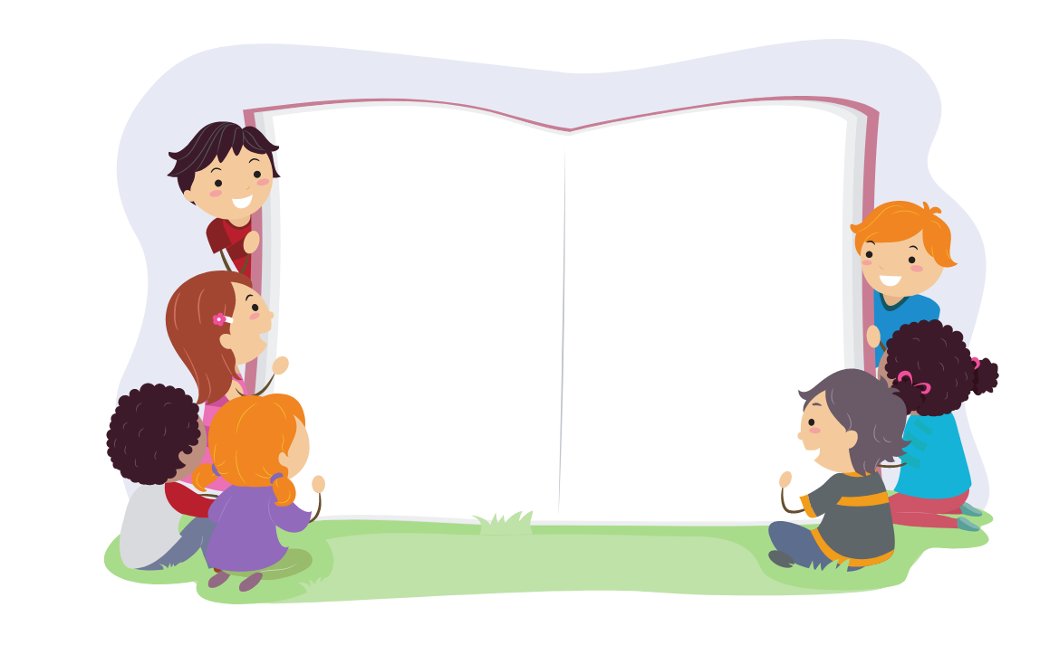
Cây cảnh có rất nhiều loại khác nhau, người ta nhận ra các loại cây cảnh nhờ vào đặc điểm đặc trưng của chúng.

Slide 11
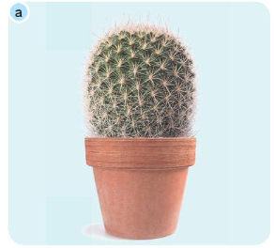
Hình a (cây xương rồng):
● Là cây chịu hạn tốt.
● Lá cây tiêu biến thành gai để thích nghi với môi trường sống.

Slide 13
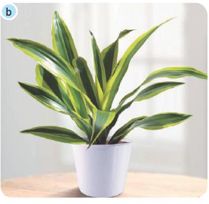
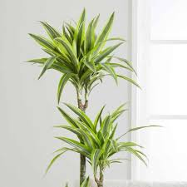
Hình b (cây thiết mộc lan):
Lá mọc thon dài, bóng mượt và Phiến lá có sọc rộng, màu vàng.
Là cây thân gỗ.

Slide 15
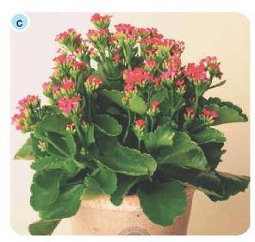
Hình c (cây sống đời):
Thân cây tròn.
Các lá cây mọc đối xứng nhau, phiến lá dày và mọng nước, có màu xanh đậm.
Hoa nở nhiều vào mùa xuân có màu đỏ hoặc màu hồng, nở thành từng cụm trên ngọn của nhánh cây.

Slide 16
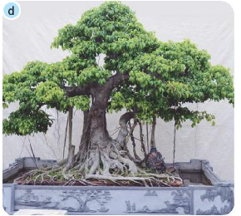

Slide 18
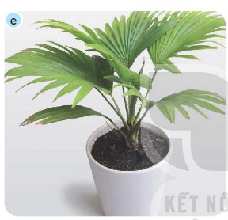
Hình e (cây cọ cảnh):
Lá cọ xanh đậm, mép lá hình răng cưa. Bề mặt lá xếp thành nếp và có gân hình chân vịt. Cuống lá thon dài, cứng, có gai.

Slide 20
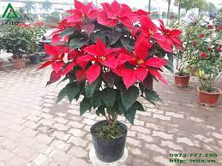
Hình g (cây trạng nguyên):
Lá màu xanh đậm, bóng; có gân nổi rõ, cuống lá mập.
Hoa nhỏ, màu vàng được bao lại bởi những chiếc lá màu đỏ. Hoa mọc ở trung tâm của cụm lá.

Slide 21
Cây cảnh có tác dụng gì?

Slide 22


Cây cảnh thường được trồng ở đâu?

Slide 23
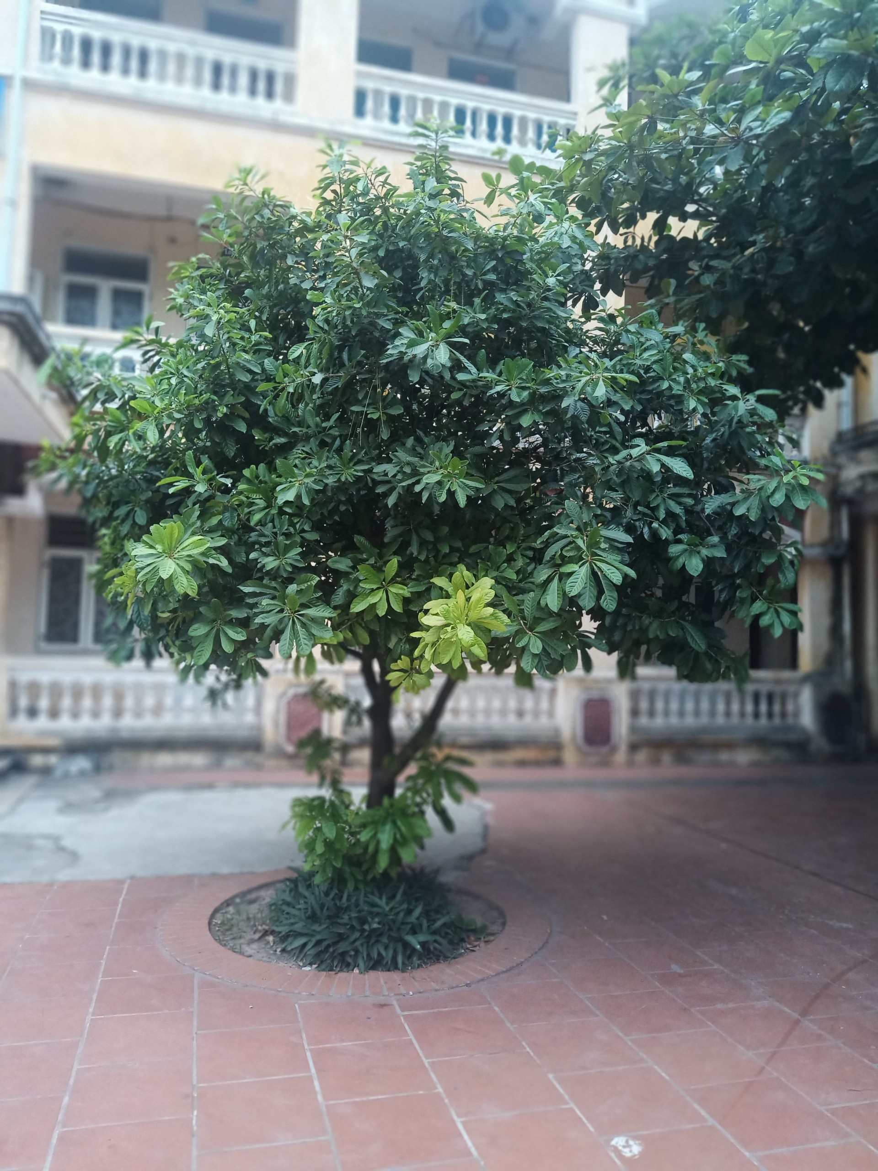

Slide 24
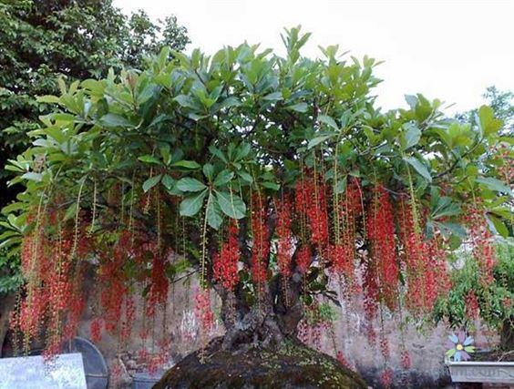

Slide 25
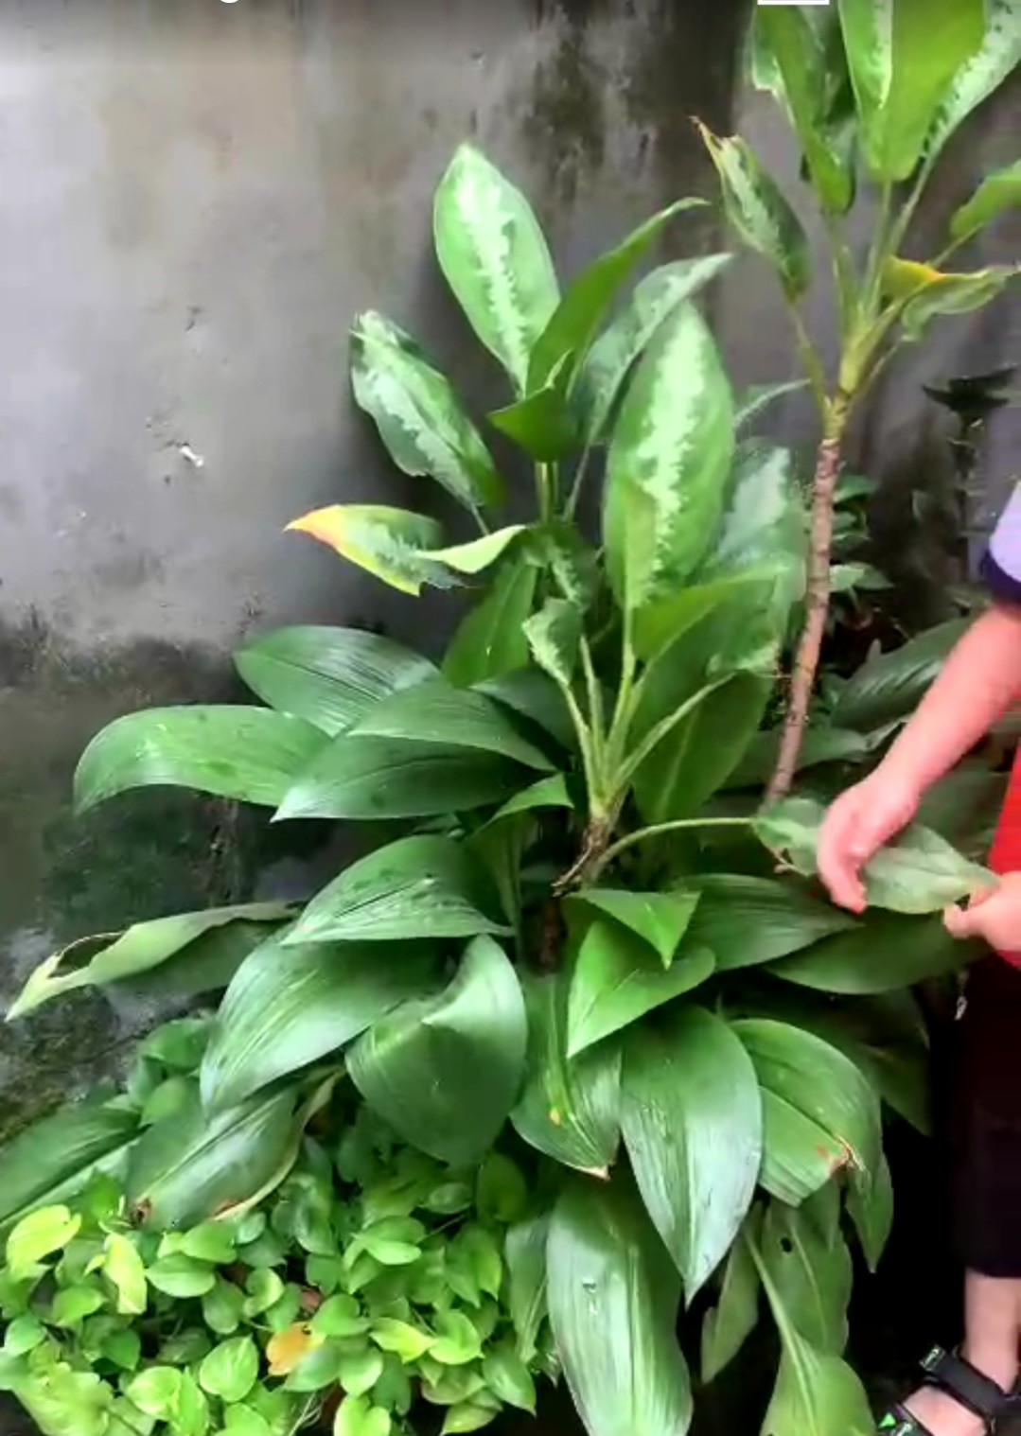

Slide 26
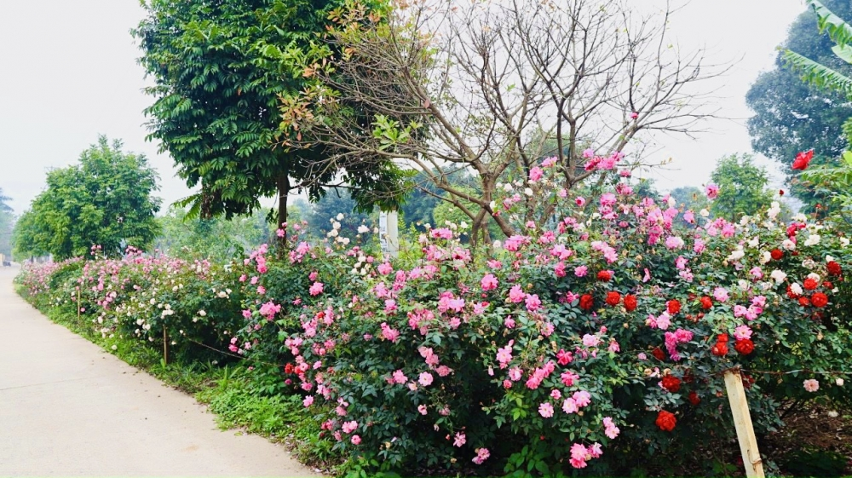
Con đường hoa nông thôn mới ở xã Yên Mỹ với “điểm nhấn” là những vạt hoa xinh đẹp đang khoe sắc.

Slide 27
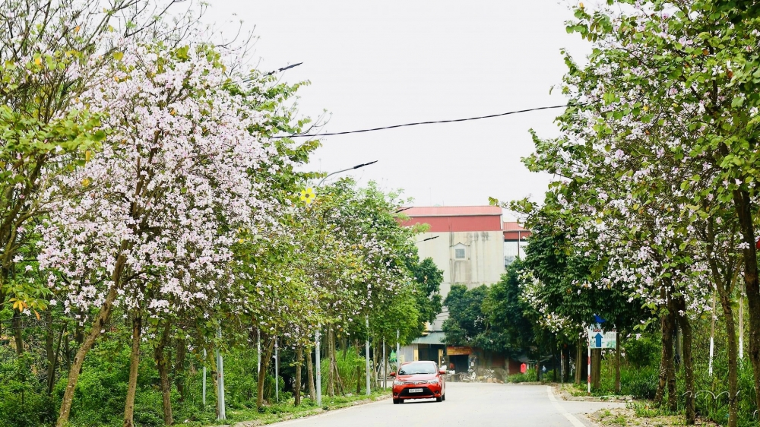
Vào tháng Ba, con đường của xã được tô thêm sắc thắm bởi những hàng cây nở đầy hoa đẹp.

Slide 28
Trong thực tế có rất nhiều loại cây hoa, cây bóng mát, cây ăn quả được sử dụng như cây cảnh. Người ta nhận ra các loại cây nhờ vào đặc điểm đặc trưng của chúng.

Slide 29
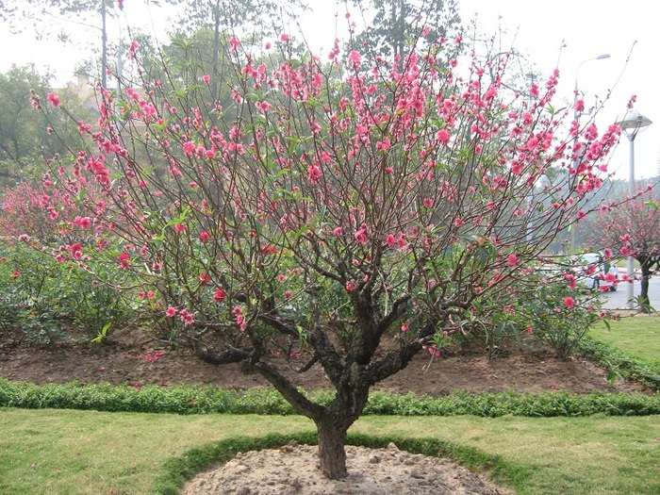
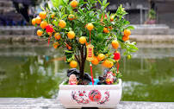

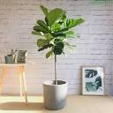

Slide 30
Cây cảnh được sử dụng để trang trí hầu hết các không gian sống vì chúng mang lại vẻ xanh mát, nhiều màu sắc hương thơm và không khí trong lành cho con người, giúp con người gần gũi với thiên nhiên.

